Slide 1
השיחה שלי עם CHATGPT
תבנית למילוי של שיחה שניהלתם עם AI chat כלשהו
אפשר להתחיל עם chatgpt

Slide 2
דוגמה שלי לשיחה – עברו עליה ותבינו מה אתם צריכים לעשות:
הוראות: מנועי בינה מלאכותית מאפשרים לנו יכולות חדשות. הם לא מחליפים אותנו כבני אדם, אלא משפרים את היכולת שלנו להגיע לתוצאות טובות יותר. לצורך התרגיל, נעבוד עם מנוע: CHATGPT(https://chat.openai.com)
איך עובדים נכון עם צ׳אט:
מה זה ?Prompt (פרומפט): זו הנחיה, שאלה או שאילתא, המוזנת למנוע הבינה המלאכותית, במטרה לקבל תוצר מסוים. בכדי לקבל תשובות/תוצרים, טובים, צריך לדעת מה, ואיך לשאול? (כלומר: איזה פרומפט לכתוב?)
כל תוצר/תשובה שמקבלים מה chat, צריך לבדוק!! (אם אין לו מידע, הוא עלול להמציא)
עם ה chat אפשר לנהל שיחה מתמשכת (לא להתחיל כל פעם מהתחלה) ה chat זוכר את כל היסטוריית השיחה בינכם ומתייחס בתשובות החדשות למה שכבר קרה בשיחה.
איך כותבים פרומפט? יש 4 רכיבים ״לשאלה״ שאתם מנסחים ל chat שכדאי לכם להכניס תמיד!
מי אני? לדוגמה: ״אני משה תלמיד כיתה ה׳ בביה״ס למחוננים.
הֶקְשֵׁר: ״קיבלתי משימה מהמורה שלי לעבוד איתך, ולהדגים בכיתה את העבודה איתך״
המשימה: מה אתם מקשים שיעשה? לדוגמה: ״תן מידע מעמיק על בננה, כולל: חקלאות, תרבות, מוסיקה״
צורה: הצג לי את התוצאות בטבלה. ככה זה אמור להראות (אתם תמלאו כל פעם את התוכן שלכם: [מי אני?]--[הֶקְשֵׁר]--{המשימה]--[צורה]

Slide 3
השיחה שלי
המשימה שלכם היא להתאמן באיסוף מידע דרך ה chatgpt, אבל רק בנושאים הקשורים לספר הקוסם מארץ עוץ!!):
לאסוף לפחות 10 עובדות (או ידע חדש) שרכשתם, בעבודה עם ה chat הידע/העובדות המדהימות והחדשות יכול להיות על: ״קנזס״, ״נעליים״, ״כיוונים צפון-דרום...״, ״בגדים״, ״דחלילים״, ״מה מרגישות הדמויות״, ״אופנה״ וכל דבר שמסקרן אתכם וכו׳
(כשתציגו בכיתה את המשימה שלכם - נסו להיות זה או זו שיציג את העובדות הכי מפתיעות/מדהימות בכל הכיתה!! אל תכניסו נתונים לא מעניינים, שכולם יודעים, או שהעתקתם בלי להבין...)
איך עושים את זה? ראו דוגמה לתיעוד שיחה עם הצ׳אט (אתם צריכים ״לדוג״ 10 עובדות וידע חדש שהצלחתם ללמוד מהשיחה עם הצ׳אט):

Slide 4
דוגמה שלי לשיחה – עברו עליה ותבינו מה אתם צריכים לעשות:
נתון חדש שלמדתי מהתשובה שהצ׳אט נתן: (פה כותבים מידע חדש שלמדתם בעקבות השאלה שלכם) | הפרומפט (מה כתבתי ב chat) | מה הכוונה שלכם? (תארו בשפה שלכם, מה אתם מנסים ללמוד/להשיג)
3️⃣ ״בננות נחשבות לרדיואקטיביות באופן טבעי, אף על פי שזה לא מסוכן. הסיבה לכך היא הכמות הקטנה של איזוטופ הפוטסיום הרדיואקטיבי, K-40, שיש בהן. איזוטופ זה נכלל גם בכל תזונתנו ואינו מסוכן בכמויות הנצרכות יומיום. למעשה, כדי לסבול נזק מהרדיואקטיביות של בננות, יהיה עליך לאכול מאות אלפים של בננות בזמן קצר מאוד!״ נתון ראשון | 2️⃣ ״אני משה תלמיד כיתה ה׳ בביה״ס למחוננים. קיבלתי משימה מהמורה שלי לעבוד איתך, ולהדגים בכיתה את העבודה איתך. ״תן לי נתון ייחודי שכמעט ולא יודעים על בננה! הצג לי 3 תוצאות בטבלה״ | 1️⃣ הכוונה שלי היא לכתוב את הפרומפט הראשון, כדי לאסוף מידע ראשוני על בננה:
ממשיכים הלאה...

Slide 5
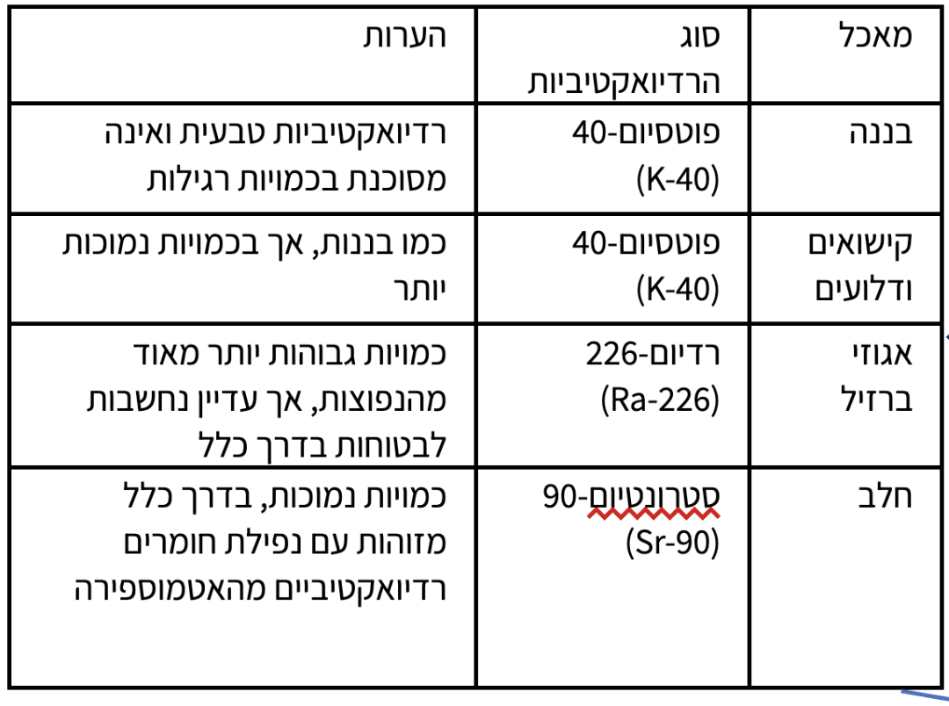
דוגמה שלי לשיחה – עברו עליה ותבינו מה אתם צריכים לעשות:
נתון חדש שלמדתי מהתשובה שהצ׳אט נתן: (פה כותבים מידע חדש שלמדתם בעקבות השאלה שלכם) | הפרומפט (מה כתבתי ב chat) | מה הכוונה שלכם? (תארו בשפה שלכם, מה אתם מנסים ללמוד/להשיג)
6️⃣ נתון שני | 5️⃣ ״הצג טבלה של מאכלים אחרים רדיואקטיביים״ | 4️⃣ סקרן אותי עניין הרדיואקטיביות, במאכלים, אז שאלתי:
ממשיכים הלאה...

Slide 6
דוגמה שלי לשיחה – עברו עליה ותבינו מה אתם צריכים לעשות:
נתון חדש שלמדתי מהתשובה שהצ׳אט נתן: (פה כותבים מידע חדש שלמדתם בעקבות השאלה שלכם) | הפרומפט (מה כתבתי ב chat) | מה הכוונה שלכם? (תארו בשפה שלכם, מה אתם מנסים ללמוד/להשיג)
הפרי נחשב ל"מסוכן" ביותר בתנאים מסוימים הוא אולי האקי, שהוא הפרי הלאומי של ג'מייקה. כאשר הוא אינו מבשיל כראוי, הוא מכיל רמות גבוהות של היפוגליצין, חומצת אמינו שיכולה לגרום לאובדן הכרה, התקפים ואפילו מוות. רק החלק הצהוב של הפרי הוא אכיל כאשר הוא נפתח באופן טבעי מתייבש קצת. שאר הפירות נחשבים לרעילים. נתון שלישי | מה הפרי הכי מסוכן?״ | ואז הסתקרנתי עוד, האם זה מסוכן:
ממשיכים הלאה...

Slide 7
השיחה שלכם עם הצ׳אט
עכשיו אתם:

Slide 8
השיחה שלכם עם הצ׳אט
נתון
נתון חדש שלמדתי מהתשובה שהצ׳אט נתן: (פה כותבים מידע חדש שלמדתם בעקבות השאלה שלכם) | הפרומפט (מה כתבתי ב chat) | מה הכוונה שלי? (תארו בשפה שלכם, מה אתם מנסים ללמוד/להשיג)
ממשיכים הלאה...

Slide 9
השיחה שלכם עם הצ׳אט
נתון
נתון חדש שלמדתי מהתשובה שהצ׳אט נתן: (פה כותבים מידע חדש שלמדתם בעקבות השאלה שלכם) | הפרומפט (מה כתבתי ב chat) | מה הכוונה שלי? (תארו בשפה שלכם, מה אתם מנסים ללמוד/להשיג)
ממשיכים הלאה...

Slide 10
השיחה שלכם עם הצ׳אט
נתון
נתון חדש שלמדתי מהתשובה שהצ׳אט נתן: (פה כותבים מידע חדש שלמדתם בעקבות השאלה שלכם) | הפרומפט (מה כתבתי ב chat) | מה הכוונה שלי? (תארו בשפה שלכם, מה אתם מנסים ללמוד/להשיג)
ממשיכים הלאה...

Slide 11
השיחה שלכם עם הצ׳אט
נתון
נתון חדש שלמדתי מהתשובה שהצ׳אט נתן: (פה כותבים מידע חדש שלמדתם בעקבות השאלה שלכם) | הפרומפט (מה כתבתי ב chat) | מה הכוונה שלי? (תארו בשפה שלכם, מה אתם מנסים ללמוד/להשיג)
ממשיכים הלאה...

Slide 12
השיחה שלכם עם הצ׳אט
נתון
נתון חדש שלמדתי מהתשובה שהצ׳אט נתן: (פה כותבים מידע חדש שלמדתם בעקבות השאלה שלכם) | הפרומפט (מה כתבתי ב chat) | מה הכוונה שלי? (תארו בשפה שלכם, מה אתם מנסים ללמוד/להשיג)
ממשיכים הלאה...

Slide 13
השיחה שלכם עם הצ׳אט
נתון
נתון חדש שלמדתי מהתשובה שהצ׳אט נתן: (פה כותבים מידע חדש שלמדתם בעקבות השאלה שלכם) | הפרומפט (מה כתבתי ב chat) | מה הכוונה שלי? (תארו בשפה שלכם, מה אתם מנסים ללמוד/להשיג)
ממשיכים הלאה...

Slide 14
השיחה שלכם עם הצ׳אט
נתון
נתון חדש שלמדתי מהתשובה שהצ׳אט נתן: (פה כותבים מידע חדש שלמדתם בעקבות השאלה שלכם) | הפרומפט (מה כתבתי ב chat) | מה הכוונה שלי? (תארו בשפה שלכם, מה אתם מנסים ללמוד/להשיג)
ממשיכים הלאה...

Slide 15
השיחה שלכם עם הצ׳אט
נתון
נתון חדש שלמדתי מהתשובה שהצ׳אט נתן: (פה כותבים מידע חדש שלמדתם בעקבות השאלה שלכם) | הפרומפט (מה כתבתי ב chat) | מה הכוונה שלי? (תארו בשפה שלכם, מה אתם מנסים ללמוד/להשיג)
ממשיכים הלאה...

Slide 16
השיחה שלכם עם הצ׳אט
נתון
נתון חדש שלמדתי מהתשובה שהצ׳אט נתן: (פה כותבים מידע חדש שלמדתם בעקבות השאלה שלכם) | הפרומפט (מה כתבתי ב chat) | מה הכוונה שלי? (תארו בשפה שלכם, מה אתם מנסים ללמוד/להשיג)
ממשיכים הלאה...

Slide 17
השיחה שלכם עם הצ׳אט
נתון
נתון חדש שלמדתי מהתשובה שהצ׳אט נתן: (פה כותבים מידע חדש שלמדתם בעקבות השאלה שלכם) | הפרומפט (מה כתבתי ב chat) | מה הכוונה שלי? (תארו בשפה שלכם, מה אתם מנסים ללמוד/להשיג)
ממשיכים הלאה...

